Slide 1
Antropologia Urbana in Perù
Sofia Venturoli
A.A. 2022/23
Antropologia dell’America Latina

Slide 2
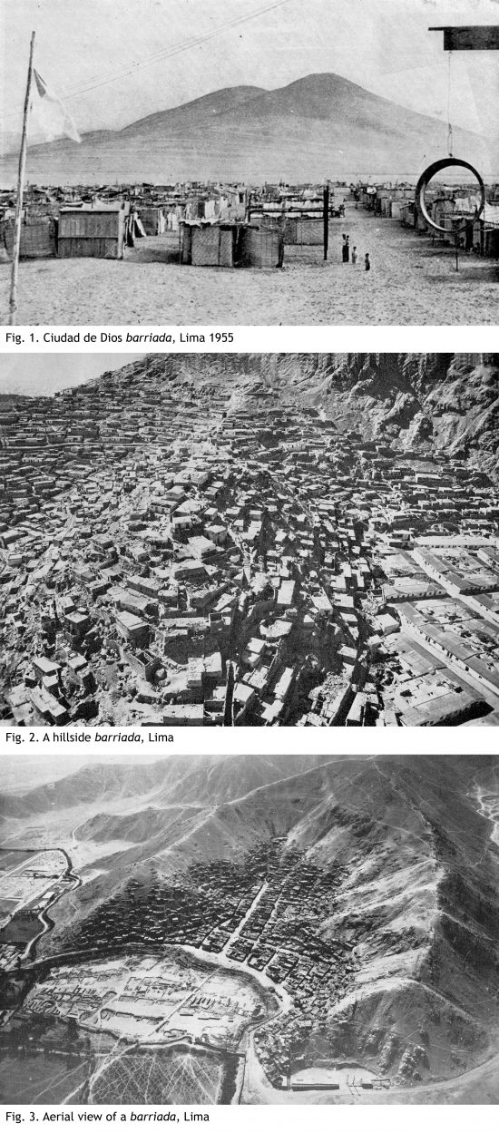
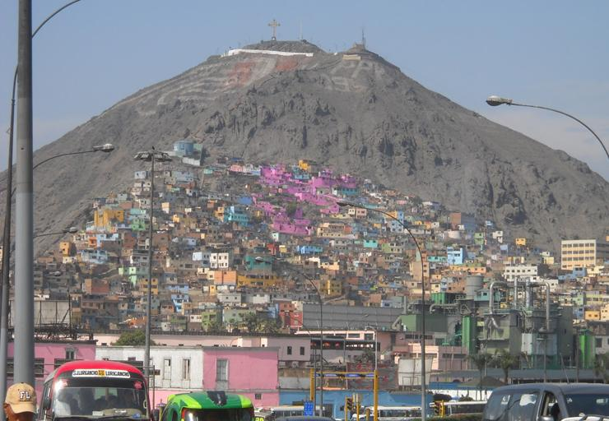
Lima la horible
Antropologia dell’America Latina
Sofia Venturoli

Slide 3
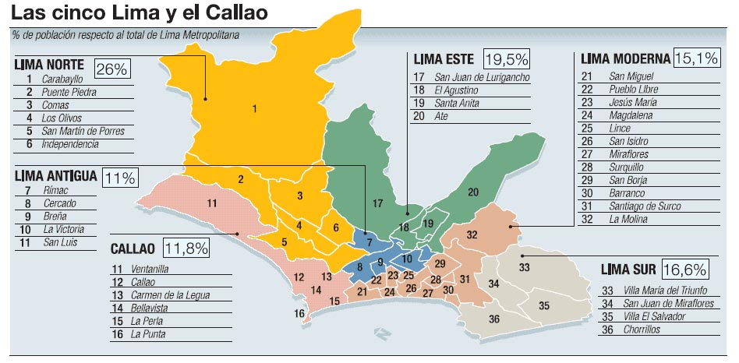
Antropologia dell’America Latina
Sofia Venturoli

Slide 4
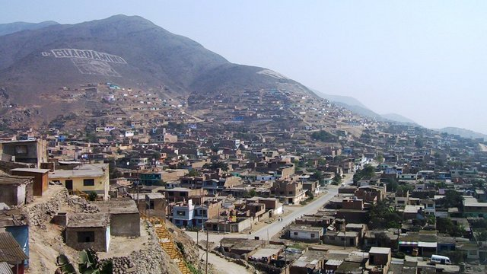
El Progreso, Carabayllo
Antropologia dell’America Latina
Sofia Venturoli

Slide 5
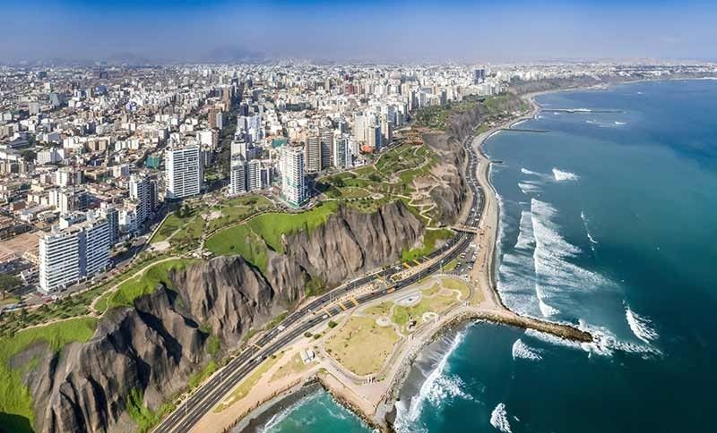
Miraflores
Antropologia dell’America Latina
Sofia Venturoli

Slide 6
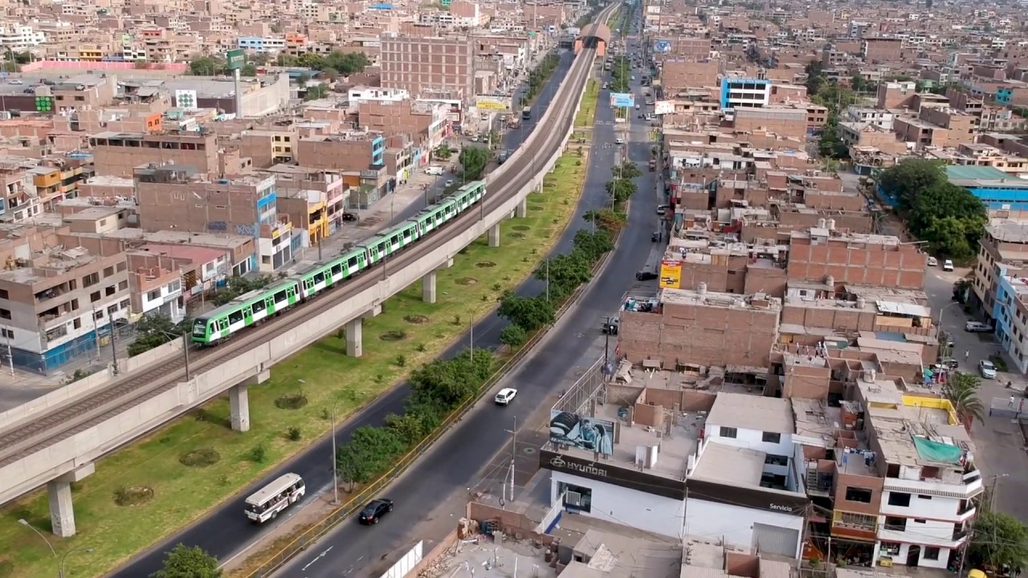
Migrazione e adattamento alla città
Invasione e autocostruzione
Proyecto de Estudios de Barriadas 1956
La ricostruzione del processo migratorio dalla città cercando di comprenderne i motivi e le strategie di adattamento, come si modificano le categorie e l’organizzazione andina.
Importanza della coesione comunale, della solidarietà, strategie collettive.
Antropologia dell’America Latina
Sofia Venturoli

Slide 7
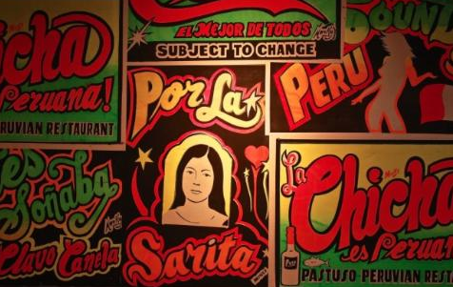
Strategie di adattamento
Le polarizzazioni delle analisi: campo tradizionale – città moderna / cholo-criollo
Associazioni regionali: integrano nella città e riproducono la cultura di origine, ma anche come strategie politiche per risolvere problemi di marginalità urbana
Antropologia dell’America Latina
Sofia Venturoli

Slide 8
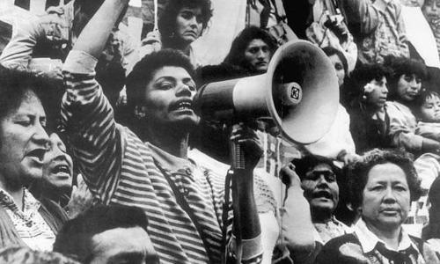
Barriadas e
Pueblos jovenes
Il rifiuto della teoria di Lewis sulla cultura della povertà attribuita agli abitanti delle periferie
Barriadas e pueblos jovenes come produttori di nuove prospettive culturali e sociali, articolazione di pratiche di resistenza e mobilità sociale
Antropologia dell’America Latina
Sofia Venturoli

Slide 9
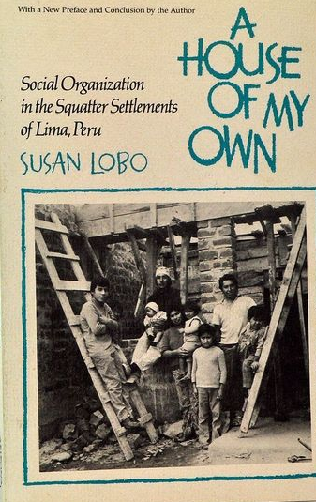
A House of my own, Susan Lobo,(1982)
Ciudadela Chalaca e Dulanto
Parentela
Reti familiari
Alleanze matrimoniali
Legami comunitari
Compadrazgo
Stratificazione etnica: criollos, cholos, zambos
Le dinamiche razziali
Antropologia dell’America Latina
Sofia Venturoli

Slide 10
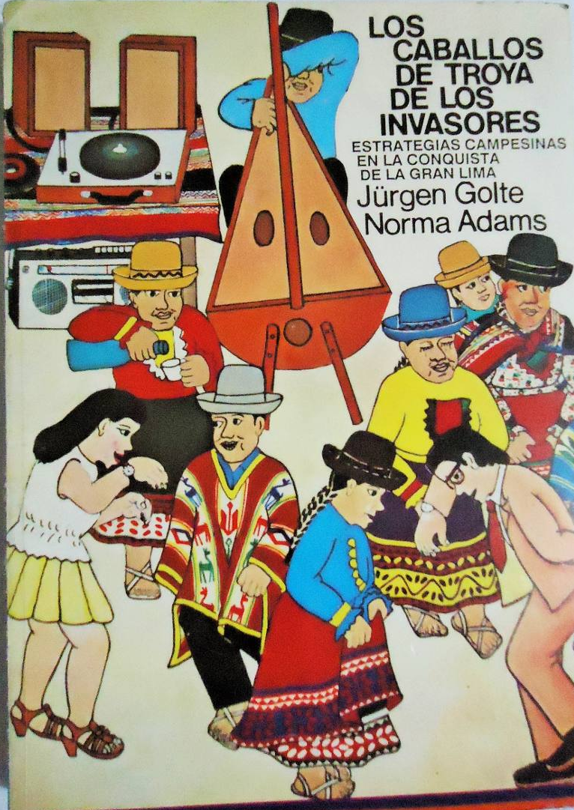
Los caballos de Troya de los invasores. Estrategias campesinas en la conquista de la gran Lima.
Golte, Adams (1986)
Le differenze delle strategie di inserimento in base alla comunità di provenienza.
Lo studio delle relazioni tra la città e l’area rurale
Lo studio dei cambiamenti che la migrazione produce nei luoghi d’origine dunque presso le comunità di partenza.
Antropologia dell’America Latina
Sofia Venturoli

Slide 11
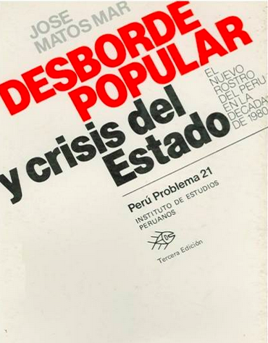
Desborde Popular y crisis del Estado, Matos Mar (1984)
Urbanización y Barriadas en América del sur (56-66)
Migrazione e modernità
Lo andino e lo criollo
Identità più globali, più relazionali in una visione che comprende realtà che vanno al di là del gruppo specifico
Antropologia dell’America Latina
Sofia Venturoli

Slide 12
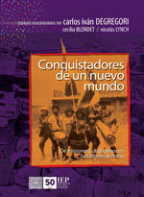
Conquistadores de un nuevo mundo. De invasores a ciudadanos…
Degregori, Blondet, Lynch (1986)
Le storie delle invasioni dagli anni 40 agli anni 80
La relazione tra cultura e classe
La presenza dei singoli attori e la visione del collettivo
Processi di conquista di cittadinanza davanti a uno stato ancora escludente
Nuove forme di fare politica
Nuove forme di fare associazione
Visione marxista in cui si diluiscono le identità etniche e si riaffermano le identità di classe, nazional-popolare
Antropologia dell’America Latina
Sofia Venturoli

Slide 13
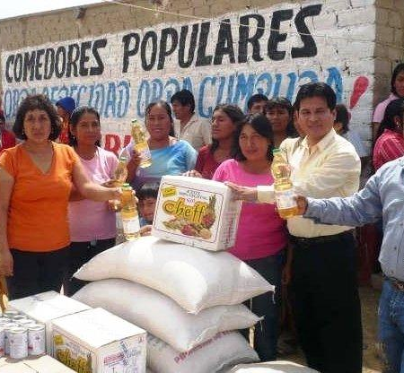
la fine delle visioni essenzialistiche ed esotiche
Le grandi migrazioni
Urbanizzazione: da un’identità etnica a un’identità nazionale
La diacronia
Actor oriented analisi: “protagonismo popular”
Gli studi di genere
L’attenzione al cambiamento e le relazioni interetniche
Riarticolazioni identitarie
Anni ‘90-2000 la svolta
Antropologia dell’America Latina
Sofia Venturoli

Slide 14
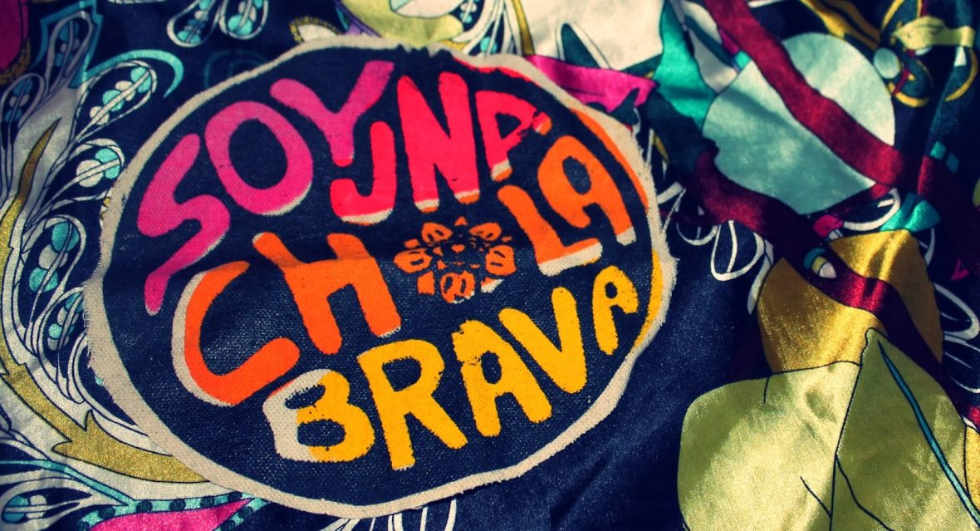
Gender Studies
Mucha vida construyendo identidad. Mujeres pobladoras de un barrio limeno. Cecilia Blondet 1987
Studi su Villa el Salvador
I comedores populares, clubes de madres, e le conseguenze della Guerra Interna
Antropologia dell’America Latina
Sofia Venturoli

Slide 15
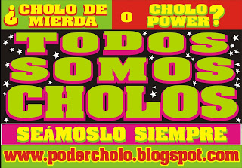
“Produzione di spazi”
Nuove generazioni urbane spazi pluriarticolati
Nuove tecnologie
Migrazioni transnazionali
Dalla cholificación al cholo power
Creatività culturale, interazioni multipli
Antropologia dell’America Latina
Sofia Venturoli

Slide 16
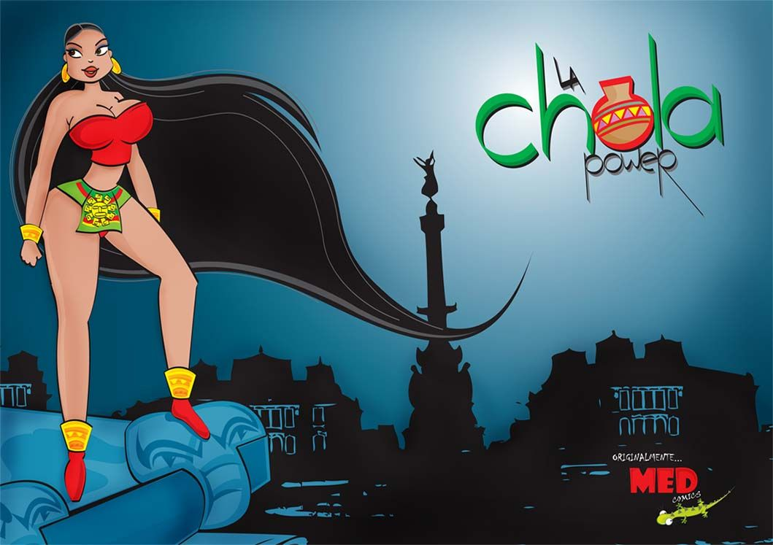
Cholo è pop!
Performance
diversi strumenti espressivi
Antropologia dell’America Latina
Sofia Venturoli

